Slide 1
„Původní“ moderní jazyky regionu
kurdština
arménština
gruzínština
Notes:
plná červená - turečtina
tečkovaná okrová - kartvelské jazyky
čtverečkovaná světle modrá - kurdština
plná hnědá - arménština

Slide 2
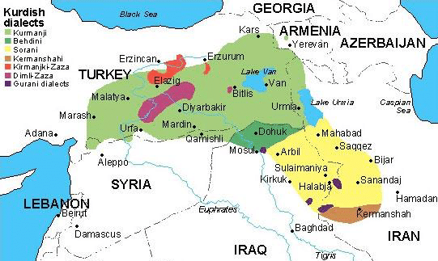
Kurdština
klasifikace
geografické vymezení
nářeční variace
zázáčtina, góránština
oficiální status a rozsah užívání
Kurdové
písmo

Slide 3
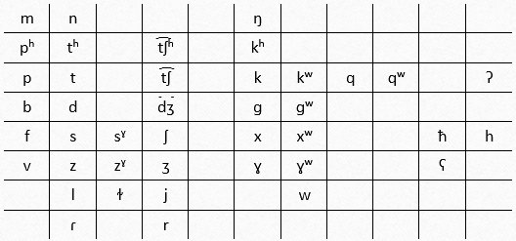
Kurdština - fonologie & morfologie
vokalický inventář
konsonantický inventář
nominální flexe
rod
číslo
pád
ezafe-konstrukce
verbální flexe

Slide 4
Ukázky

Slide 5
Arménština
klasifikace
geografické vymezení
nářeční variace
oficiální status a rozsah užívání
Arméni
písmo

Slide 6
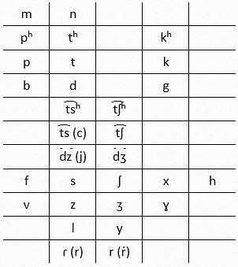
Arménština - fonologie & morfologie
vokalický inventář
konsonantický inventář
nominální flexe
číslo
pád
verbální flexe
osoba
číslo
čas
rod
modus

Slide 7
Ukázka

Slide 8
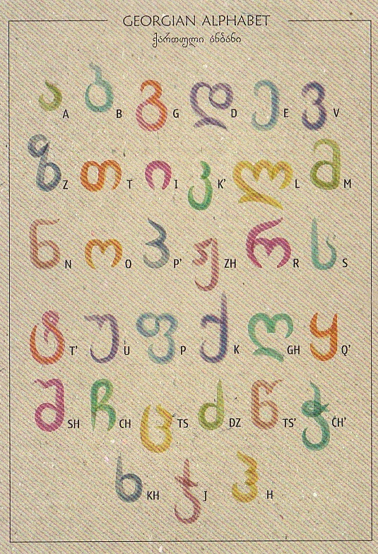
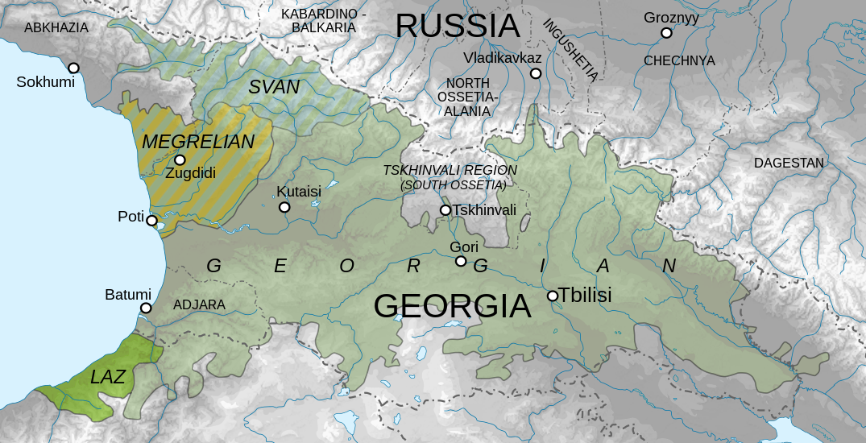
Gruzínština
klasifikace
okolní příbuzné jazyky
geografické vymezení
oficiální status a rozsah užívání
Gruzínci
písmo
asomtavruli ႠႱႭႫႧႠႥႰႭჃႪႨ
nuschuri ⴌⴓⴑⴞⴓⴐⴈ
mchedruli მხედრული

Slide 9
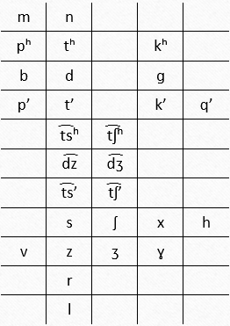
Gruzínština - fonologie & morfologie
vokalický inventář
konsonantický inventář
nominální flexe
číslo
pád
verbální flexe
osoba
číslo
screeve

Slide 10
